Slide 1



课 件
制作：曹丽娜 ccllna@163.com
美工设计：陈英 技术支持：张嘉等人

Slide 2
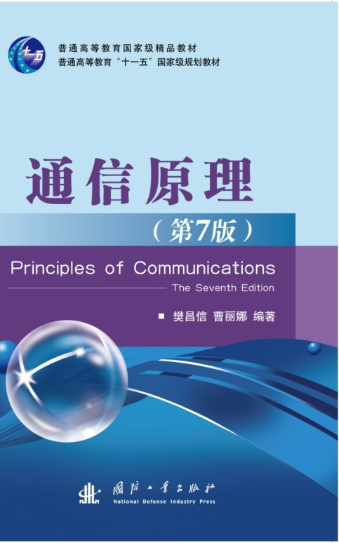


第13章
同 步 原 理
通信原理（第7版）
樊昌信 曹丽娜 编著

Slide 3
本章内容:
第13章 同步原理
同步的意义和分类
载波 同步
作用
方法
性能
码元 同步
群/帧同步
网同步的基本概念

Slide 4
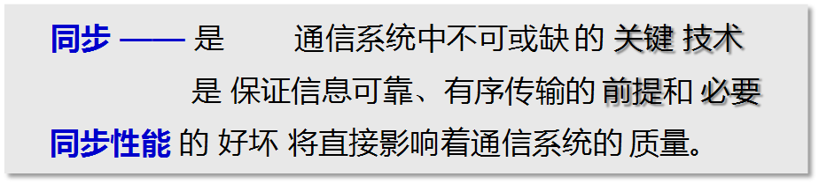
§ 13.1
概 述
数字

Slide 5


同步的类型、作用 和 获取方法
同步的类型和作用
相干解调时，
提供 同频同相 的本地载波（相干载波）。
载波同步：
码元同步：
帧/群同步：
使通信网中各站点时钟之间保持同步。
网 同 步：
Notes:
在数字通信中，信息是以帧结构传送的。例如，PCM30/32电话系统。

Slide 6
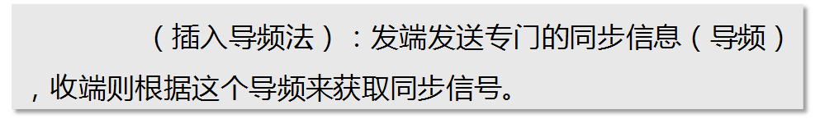
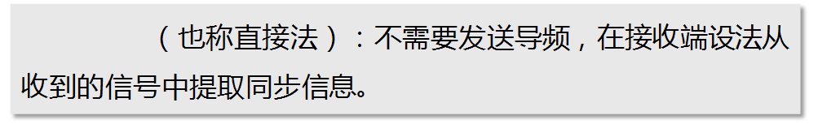
同步获取方法
外同步法：
自同步法：
本章重点
载波同步、位同步、群同步的实现方法和性能。

Slide 7
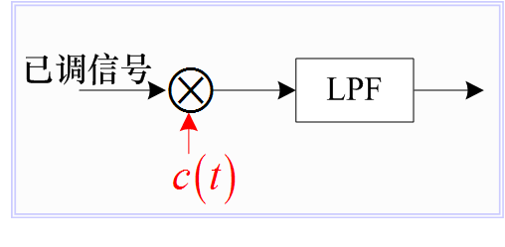
§ 13.2
载波同步
作用：提供本地载波 c(t)，用于相干解调
要求： c(t)应与接收信号的载波 同频同相
方法：插入导频法 和 直接法

Slide 8
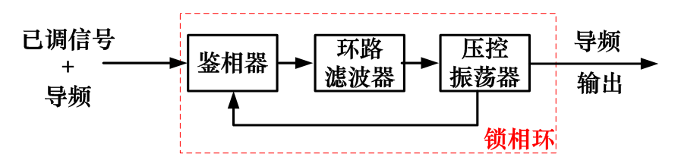
13.2.1 有辅助导频时的载波提取
载波同步
导频：含有载波信息的单频信号，伴随发送信号一并被发送。
提取：常用锁相环（PLL）来提取 载波。原理框图如下：
注：可用数字锁相环替代。

Slide 9
13.2.2 无辅助导频时的载波提取
载波同步
——自同步法。设法从接收信号中直接提取同步载波 。
问题：DSB-SC、2PSK等信号本身不含有载波分量，怎么办？
⇒ 载波同步信号

Slide 10
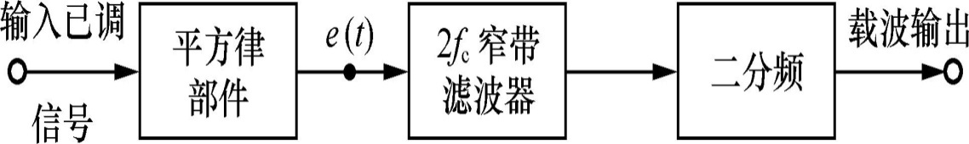
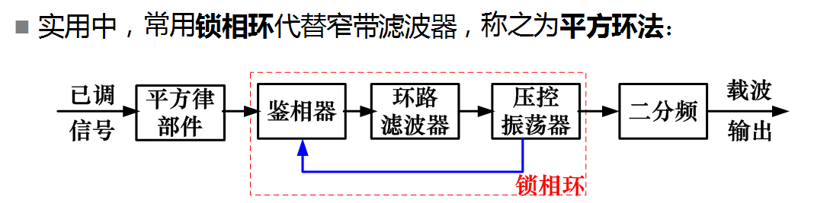
1. 平方变换法
和 平方环法
设2PSK信号
当m(t)取 +1和 -1的概率相等时
滤波器提取载频的2次谐波后，再作2分频，即可得到所需的载波。

Slide 11
载波同步
存在问题：提取的载波存在 180º 相位模糊，
可能导致2PSK相干解调后出现反相工作。
解决方法：采用2DPSK方式。

Slide 12
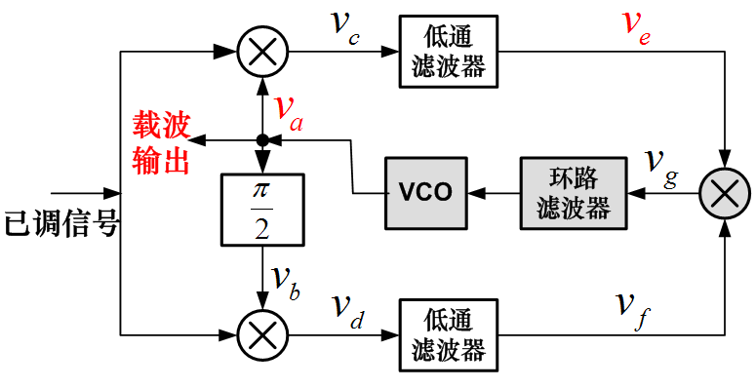
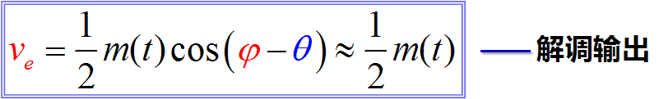
2. 同相正交环
（Costas环）
载波同步
原理框图
当环路锁定时，VCO 输出：
—— 所需的同步载波

Slide 13
工作过程

Slide 14
v_{e} 与 v_{f} 相乘产生误差信号:
经环路滤波器（低通，只让 m²(t) 中的直流分量通过）：
是压控振荡器输出电压
与接收载波之间的相位误差
sv_{g} 正是所需要的控制电压，它控制调整压控振荡器（VCO)的相位和振荡频率，最终使相位误差(ϕ - θ )尽可能地小。

Slide 15
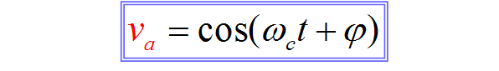
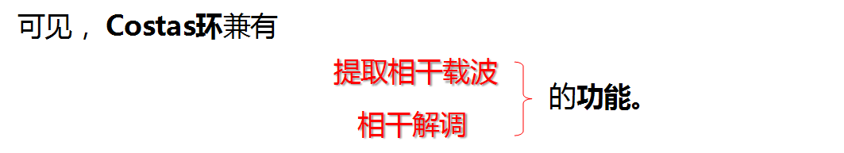
即有 ϕ ≈ θ 。因此，VCO的输出 v_{a} 就是Costas环提取出的载波：
v_{e} 就是解调输出：

Slide 16
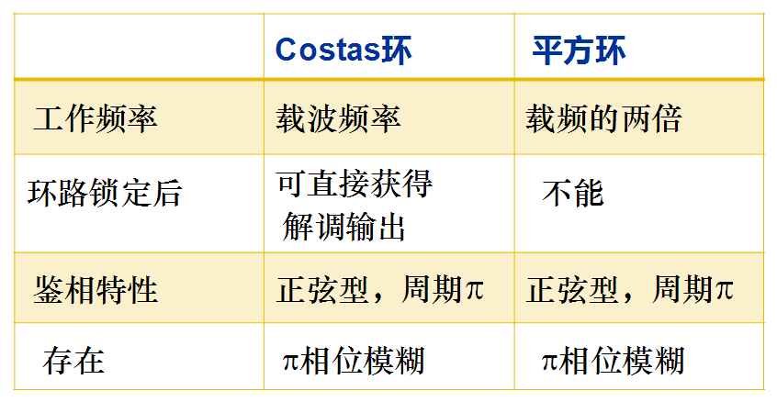
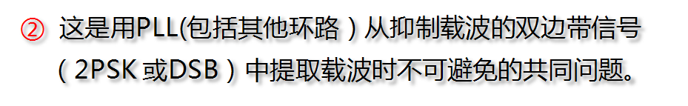
载波同步
比较：
①
②

Slide 17
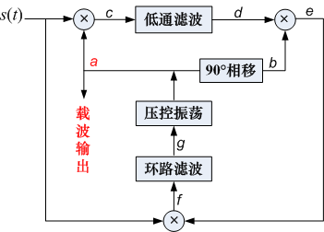
3. 再调制器
工作原理

Slide 18
v_{c} 经过低通滤波后，得到
解调输出：
v_{d} 受 b 点的振荡电压再调制后，得出的e 点的电压:

Slide 19
v_{e} 与信号 s(t) 再次相乘，得到 f 点的电压：
v_{f} 经过窄带低通滤波后，得到压控振荡器的控制电压：
——该控制电压 与 科斯塔斯环的控制电压公式相同。

Slide 20
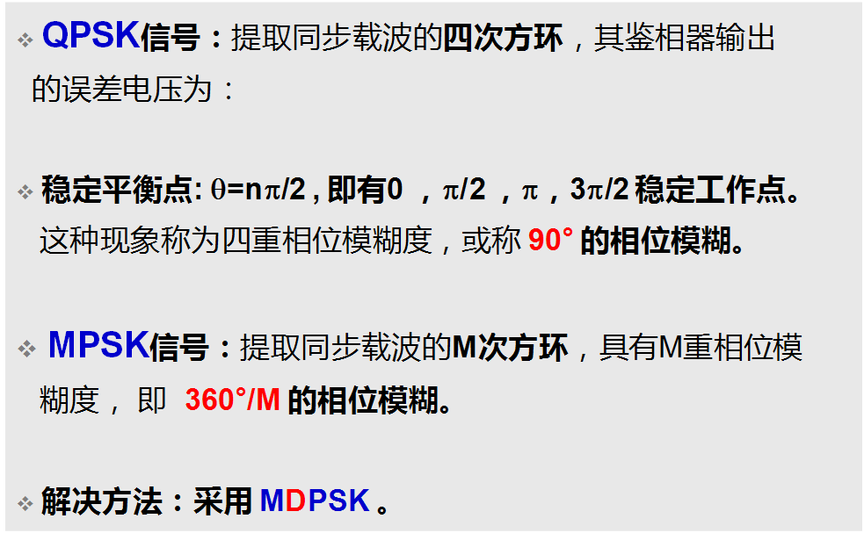
4. MPSK信号的载频恢复
(1) M方环法 —— 一种基于平方环法的推广

Slide 21
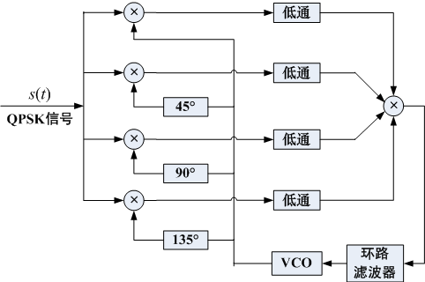
(2) 基于科斯塔斯环的推广
解调
输出

Slide 22
13.2.3 载波同步的性能
指标&追求
追求：
高—
高—
快—
长—
指标：
效率
精度
同步建立时间t_{S}
同步保持时间t_{C}
--- 少消耗发送功率（如直接法）
--- 小的相位误差
--- 开机或失步到同步所需时间
--- 同步建立后，若同步信号消失，
系统还能维持同步的时间

Slide 23

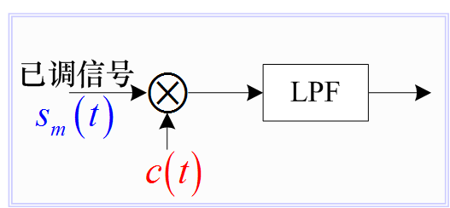
对于DSB信号：
提取的相干载波
相乘器输出：
——载波相位误差
Notes:
相位误差 对不同信号的解调所带来的影响是不同的。

Slide 24
经LPF后，解调输出：
导致解调后信号幅度下降，
—— 使 信噪功率比下降 倍 。
对于2PSK信号：
—— 信噪功率比下降 将使 误码率增加 。

Slide 25
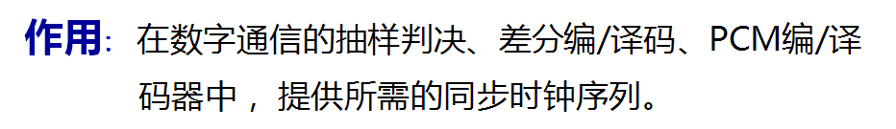
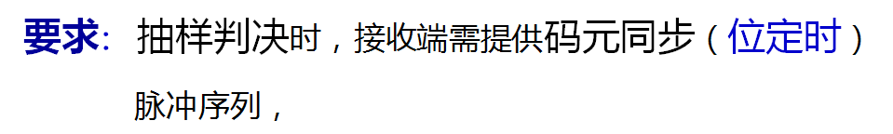
§ 13.3
码元同步
应满足：
对二进制信号而言

Slide 26
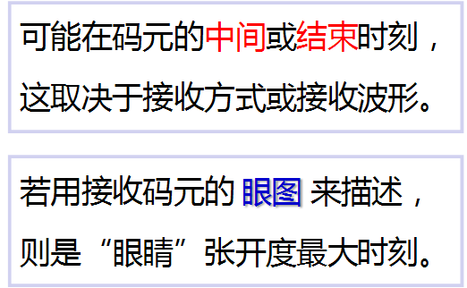
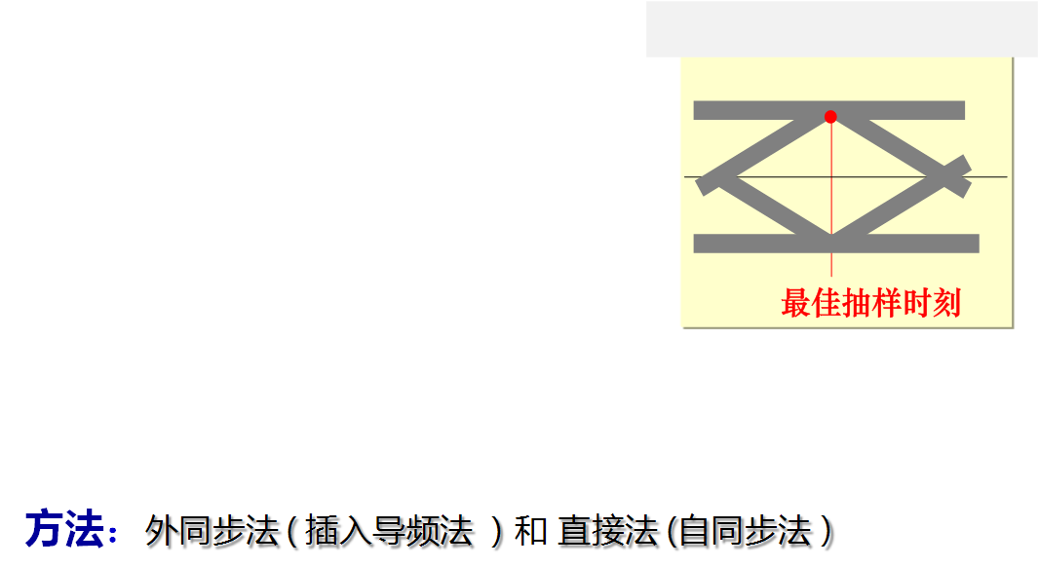
重复频率 与 接收码元速率 相同
相 位 与 最佳抽判时刻 一致

Slide 27
13.3.1 外同步法 ( 插入导频法）
位同步
频域插入
在发送信号中插入频率为码元速率 1/T 或 1/T 倍数 的同步信号；
在接收端利用窄带滤波器将 其 分离出来，并形成 码元定时脉冲。
导频
导频
双极性不归零基带信号功率谱
(b) 某种相关变换后基带信号功率谱
对(a)，接收端用中心频率为 1/T 的 窄带滤波器 提取 导频 ；
对(b)，中心频率1/2T ，提取的导频⇨倍频⇨所需的位同步脉冲。

Slide 28
优点：设备较简单；
缺点：需要占用一定的频带宽带和发送功率。
时域插入
连续插入
增加“同步头”

Slide 29
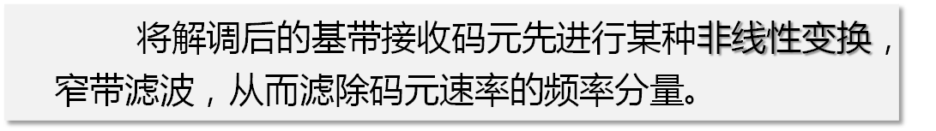
13.3.2 自同步法
位同步
1. 开环码元同步法
思路
方案
延迟相乘法
微分整流法
“异曲同工”

Slide 30

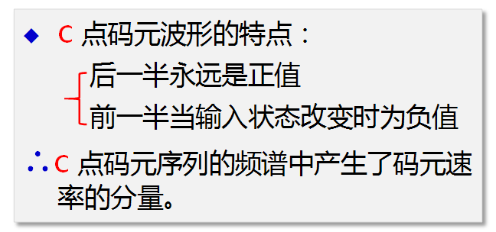
相乘器输入和输出的波形：
延迟相乘后码元波形的后一
半永远是正值；而前一半则
当输入状态有改变时为负值。
因此，变换后的码元序列的
频谱中就产生了码元速率的
分量。
延迟时间等于码元时间一半
时，码元速率分量最强。
延迟相乘法
c
a
b
c
延迟时间等于码元时间一半时，码元速率分量最强。

Slide 31

相乘器输入和输出的波形：
延迟相乘后码元波形的后一
半永远是正值；而前一半则
当输入状态有改变时为负值。
因此，变换后的码元序列的
频谱中就产生了码元速率的
分量。
延迟时间等于码元时间一半
时，码元速率分量最强。
微分整流法
a
微分电路完成非线性变换
b
c序列的频谱中含有码元速率的分量。
c

Slide 32
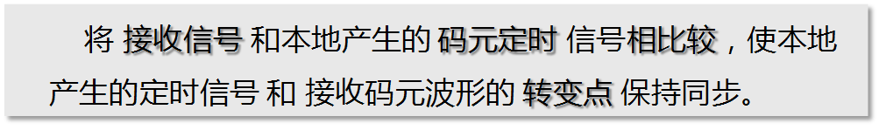
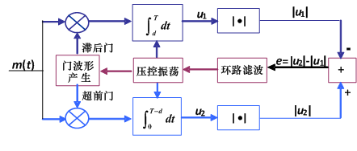
2. 闭环码元同步法
思路
方案
——“超前/滞后门同步器
原理框图

Slide 33
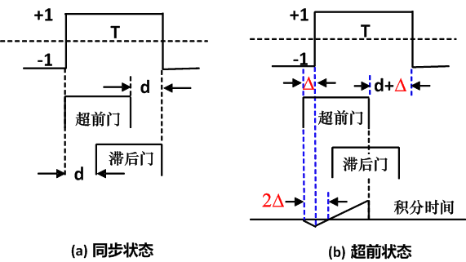
工作原理
存在问题
当发送码元序列长时间地没有突跳边沿时，此法不适用。
解决方法
对发送序列的传输码型作某种变换，如改用HDB3码，或用扰乱技术，使发送码元序列有突跳边沿。

Slide 34
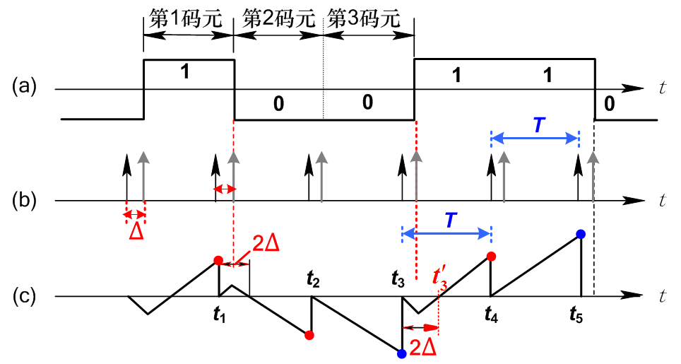
13.3.3 码元同步误差 对 误码率的影响
∆
P_{e}
观察
Notes:
当相邻码元的极性无交变时

Slide 35
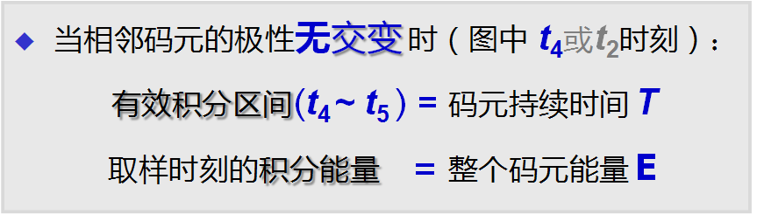
位同步
Notes:
当相邻码元的极性无交变时

Slide 36
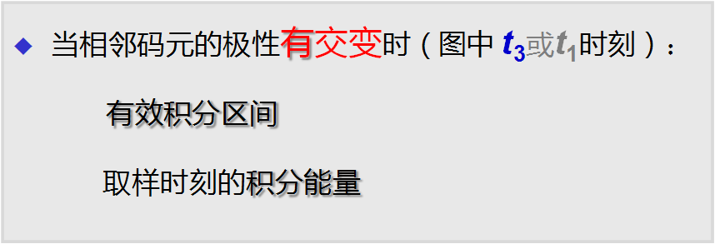
位同步
积分能量
∝
有效区间
Notes:
当相邻码元的极性无交变时

Slide 37
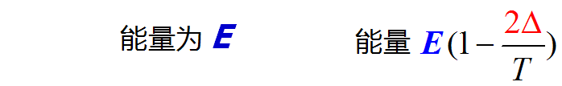
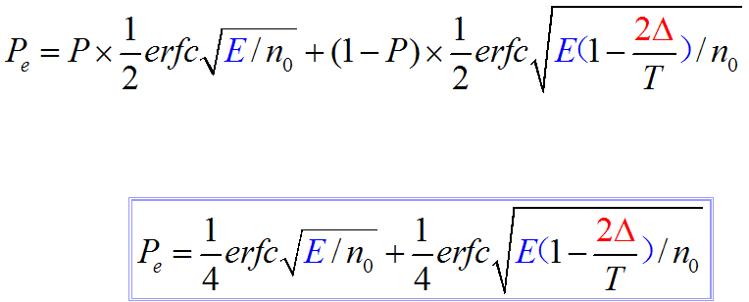
则 最佳接收2PSK信号的误码率为
当 P = 1/2 时

Slide 38
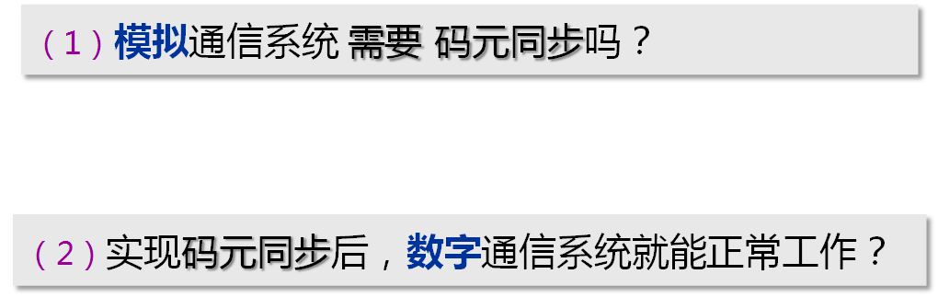
思考
答：码元同步是正确取样判决的基础，只有数字通信才需要。
答：通常不能。因为。。。

Slide 39
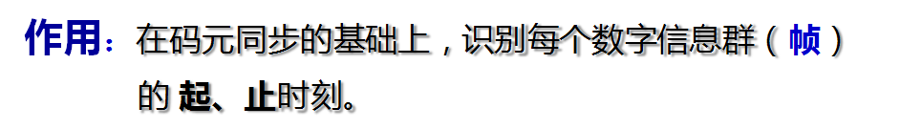
§ 13.4
群同步

Slide 40
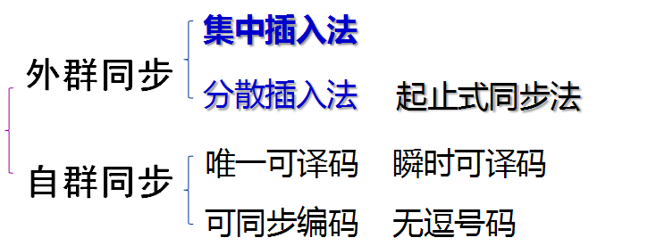
13.4.1 概 述
群同步
同步种类
同步状态
捕获态
应防止假同步
保持态
应防止漏同步

Slide 41
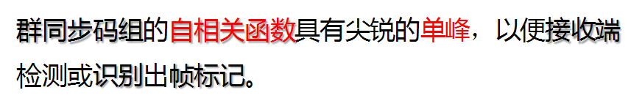
13.4.2 集中插入法
（连贯式插入法）
群同步
原理：
在每群的开头集中插入群同步码组，作为帧标记。
信息码组
信息码组
信息码组
信息码组
同步码组
同步码组
同步码组
要求：
设有一个n位的码组 {x₁, x₂, …,x_{n}} ，其局部自相关函数定义为

Slide 42
当 j ≠ 0 时， R( j ) 的 值 都 很小
x_{i} = +1或 -1 (当1≤ i ≤ n)
x_{i} = 0 (当1> i 和i >n)
其中， j 表示错开的位数 。
若 当 j = 0 时，
——峰值
则可用求自相关函数的方法寻找 峰值 ⇨ 发现 同步码组 的位置。
下面介绍 一种常用的帧同步码组 —— 巴克码

Slide 43
群同步
巴克码：
设 一个n 位的巴克码组 {x₁,x₂,x₃,…,x_{n}}，则其 局部相关函数满足：
巴克码列表：

Slide 44
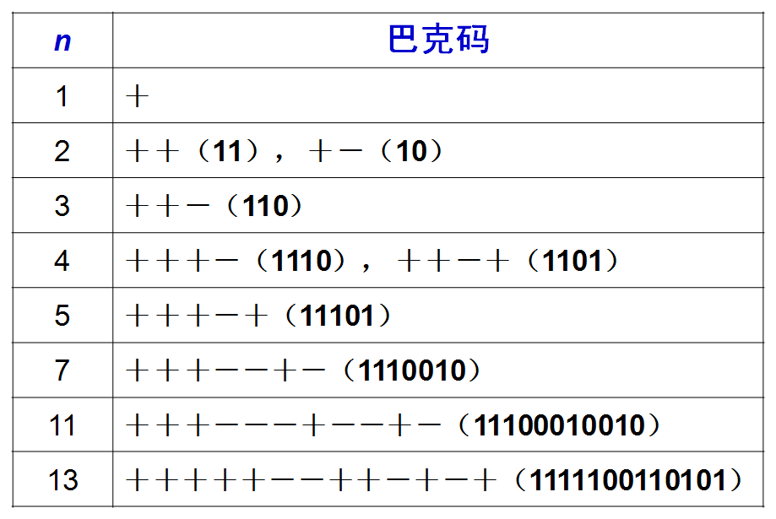
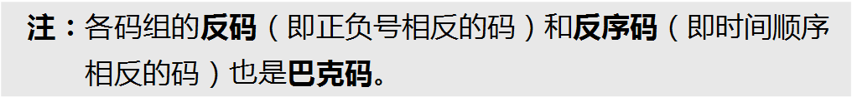

Slide 45
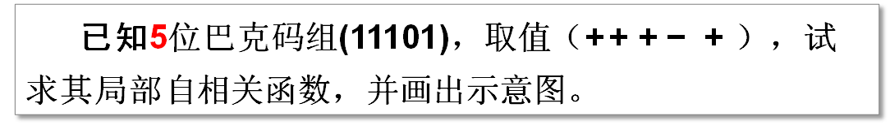
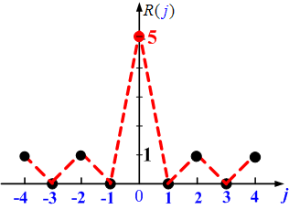
例
解
当 j=0 时,
当 j=1 时,
当 j=2 时,
当 j= 3 时, R（3）= 0
当 j= 4 时, R（4）= 1
自相关函数是偶函数！

Slide 46
自相关函数 在 j=0时 具有尖锐的单峰特性
——这一特性正是集中插入群同步码组的主要要求之一；
也是接收端寻找同步
头的线索。
Notes:
实际通信情况中，在巴克码前后有其他码元存在。但是，若假设信号码元的出现是等概率的，则相当于在巴克码前后的码元取值平均为0。所以平均而言，计算巴克码的局部自相关函数的结果，近似地符合在实际通信情况中计算全部自相关函数的结果。

Slide 47
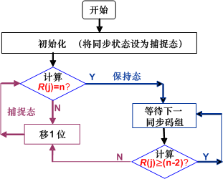
群同步
集中插入法群同步码检测流程：

Slide 48
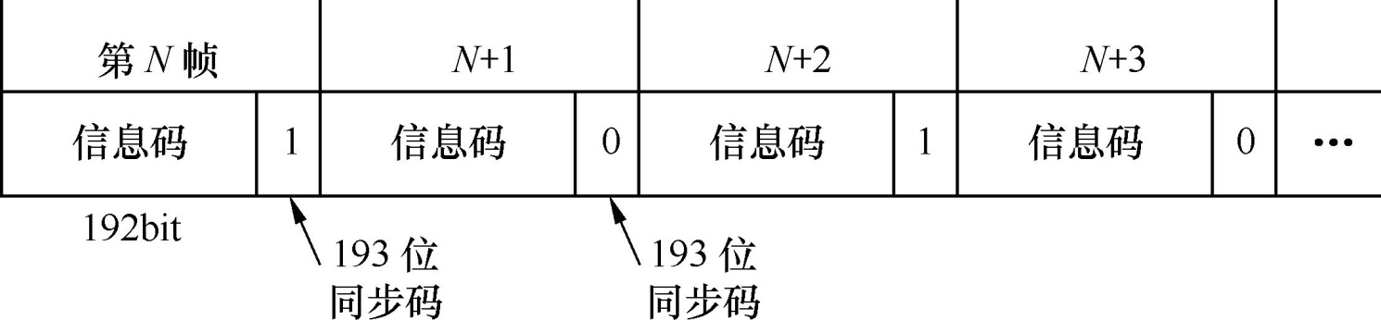
13.4.3 分散插入法
（间隔式插入法）
群同步
插入原理：
将某种具有短周期性的同步码组间隔插入。
信息码组
信息码组
信息码组
同步码元
同步码元
同步码元
同步码元
同步码组
举例
在PCM 24路基群中 间隔插入10交替同步码组：
1
0
1
0

Slide 49
搜索若干个周期。若在同步码的位置上，都满足“1”和“0”交替出现规律时 才确认同步。
识别方法：
目前，多采用软件的方法实现搜索，如：
移位搜索法 存储检测法

Slide 50
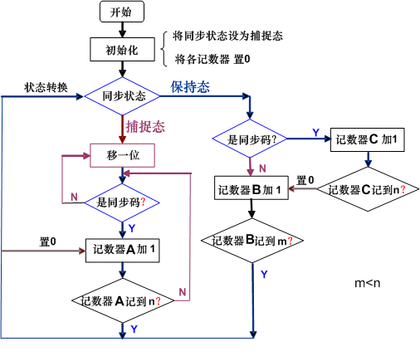
移位搜索法
流程图

Slide 51
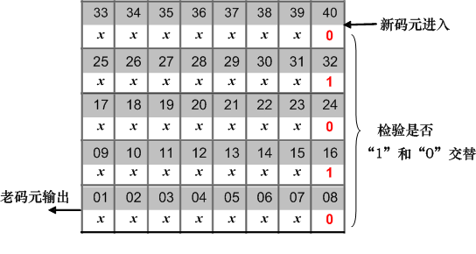
存储检测法
示意图
先入
先出
—— 码元编号
x —— 码元取值 1或0

Slide 52
13.4.4 群同步性能
指标：漏同步概率 、假同步概率 、同步建立时间。
漏同步概率 P_{l}
指没有捕捉到同步码组的位置。
设 n ——同步码组的长度， P —— 接收码元错误概率
m ——识别器允许同步码组出现错码的最多个数
则 漏概率为
——n中取r
的组合数
当 m =0 （不允许出错）时

Slide 53
群同步性能
假同步概率 P_{f}
指信息码元中出现与同步码组一样的码组，
而被识别器 错当成 同步码。
设 n ——同步码组的长度，则所有可能出现的信息码组数：
被错当成 同步码组的组合数与m有关：
P_{f} =被错当成 同步码组的组合数 / 所有可能出现的信息码组数
当 m =0 时
当 m =1(最多错一位）时

Slide 54
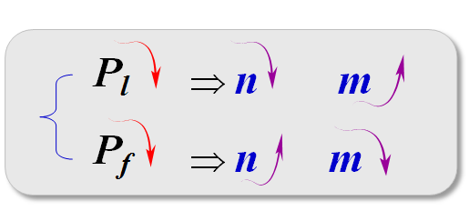
比较
漏同步
假同步
当 m =0 时
可见： P_{l} 和P_{f} 对 m 和 n 的要求都是矛盾的，设计时需折中考虑。

Slide 55
平均建立时间 ts
——从开始捕捉 ⇒ 保持态所需的时间 。
对于集中插入法:
t_{e} ≈ NT (1/2 + P_{f} + P_{l} )
其中 ， N 为每群的码元数目（含n 位群同步码）；
T 为每个码元持续时间； NT 为帧时间 。

Slide 56
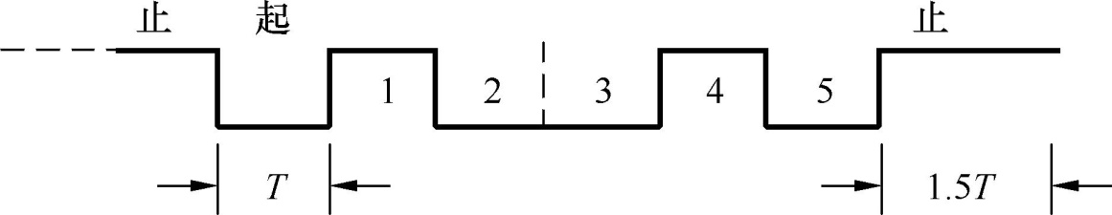
异步通信的好处是通信设备简单、便宜，但传输效率较低（因为开始位和停止位的开销所占比例较大）。
13.4.5 起止式同步法
属于“异步通信”
用途：主要用于电传打字机中。
优点：设备简单、便宜
缺点：传输效率较低（因为起、止位的开销所占比例较大）
Notes:
面向字符的同步方式，属于“异步通信”。“异步通信”是一种很常用的通信方式。 发送端可以在任意时刻开始发送字符，因此必须在每一个字符的开始和结束的地方加上标志，即加上开始位和停止位，以便使接收端能够正确地将每一个字符接收下来。

Slide 57
13.4.6 自群同步
——本身具有分群能力的一类特殊的信息编码。
唯一可译码
—— 在编码中任何一个码字都不能是其他码字的前缀。
举例
晴 | 云 | 阴 | 雨
0 | 101 | 110 | 111
当接收到的数字序列为“111 0 11 0 110…”时，它将唯一地
可以译为“雨 晴 阴 阴…”。
注意：唯一可译码的唯一可译性是有条件的，即必须正确接收到开
头的第一个或前几个码元。

Slide 58
上例
晴 | 云 | 阴 | 雨
0 | 101 | 110 | 111
“雨 晴 阴 阴…”
当发送序列仍是“111 0 110 110…”时，若接收时丢失了
第 一个符号，则接收序列变成 “110 110 110…”。
这时， 它将被译为 “ 阴 阴 阴…”。
可见：为了能正确接收丢失开头码元的信息序列，要求该编码不仅
应该是唯一可译的，而且是可同步的。

Slide 59
可同步编码
——若丢失了开头的一个或几个码元 ，则变成不可译的或对开头几个码元错译后，能自动获得正确同步及正确译码。
举例
晴 | 云 | 阴 | 雨
01 | 100 | 101 | 1101
设 发送 “ 云 雨 阴 晴…
则 对应“100 1101 101 01…
若 第一个码元 丢失， 则 收到的序列 为 “ 00 1101 101 01 …”
由于前两个码元“00”无法译出， 故得知同步有误，译码器将从 第二个码
元开始译码，即对“01 101 101 01…”译码，并译为
“ 晴 阴 阴 晴…
可见，前两个码字错译了，但从第三个码字开始已自动恢复正确的同步。
若前两个码元都丢失了，则收到的序列将是“01101101…”。
这时，也是从第三个码字开始恢复正确的同步。
Notes:
由其构成的序列在接收时若丢失了开头的一个或几个码元

Slide 60
无逗号码
——可同步码 中的一种码组长度均相等的码。
举例
一种三进制的码长等于3的无逗号码：
A | B | C | D | F | G | H | I
100 | 101 | 102 | 200 | 201 | 202 | 211 | 212
可以验证：这 8 个码字中任何两个码字的拼合所形成的码长等于 3
的码字 都和这 8 个码字不同。例如“AB”的编码为“100101”，
从其中拼合出的 3 位码字有“001”、“010”，它们 都不是表中
的码字。所以这种编码能够自动正确地区分每个接收码字。
目前无逗号码尚无一般的构造方法。

Slide 61
13.4.7 扩谱通信系统的同步
在扩谱通信系统中，大多采用伪随机码，因为伪码
具有良好的相关 特性，有利于同步。
扩谱序列的同步：
使接收机产生的本地伪码与收到的伪码同步，
即最终使两个伪码的相位差保持 0状态 。
伪码同步分为两步：
1. 捕获（粗同步），即两者粗略同步，相位误差小于一个码元。
2. 跟踪（细同步），即将相位误差减少到最小，并保持下去。

Slide 62
1. 捕获
以直接序列扩谱系统为例。主要捕获方法有：
串行搜索法
并行搜索法
前置同步码法

Slide 63
1）串行搜索法
混频
接收信号
中频放大
解 调
信码输出
伪码产生
搜索控制
本地振荡
时 钟
优点：电路和运算简单，
缺点：当伪码的长度很长时，需要较长的搜索时间。

Slide 64
2）并行搜索法
中频放大
比
较
器
本地伪码M(t)
中频放大
输出
接收信号
本地伪码M(t-T_{c}/2)
中频放大
本地伪码M(t-nT_{c}/2)
优点：搜索时间短，
缺点：电路和运算复杂。

Slide 65
3）前置同步码法
在上面介绍的扩谱码同步方案中，当伪码的长度很长时，搜索时间也因之很长。为了缩短搜索时间，可以前置一个较短的同步码组，以缩短搜索时间。
同步码组缩短后，搜索时间虽然短了，但是错误捕获的概率会增大。
典型的前置同步码组的长度在几百至几千码元，决定于系统的要求。

Slide 66
2. 跟踪
1）延迟锁定跟踪环
接收信号
•
解 调
信码输出
T_{c} /2
早相关
•
包络检波
＋
•
环路滤波
迟相关
包络检波
－
V_{c}
p(t - T_{c}/2)
p(t + T_{c}/2)
a_{n-1}
a_{n-2}
⋅⋅⋅
a₁
a₀
压控振荡
伪码产生器

Slide 67
2）τ 抖动跟踪环
解调信号
输出
解 调
接收扩谱
信号
•
带通滤波
包络检波
τ抖动产生器
早支路
伪码产生器
压控振荡
环路滤波
迟支路

Slide 68
§ 13.5
网同步
作用：调整网内各站送来的信码的速率和相位，使之步调一致 。

Slide 69
13.5.1 概述
网同步
网同步目的：
—— 使全网各站 能够 互连互通，正确地接收信息码元 。
网同步分类：
单向通信系统：
一般由接收设备调整自已的时钟，使之和发送设备的时钟同步。
双向通信系统：
1）同步网： 全网各站具有统一时间标准 。
2）准同步网（异步网）：容许各站的时钟有误差，但可通
过调整码元速率的办法使全网能够协调工作。

Slide 70



1）同步网的同步方法：
—— 可能由接收设备负责解决，也可能需要收发双方共同解决。
例如
S1
S2
E-2
下行
上行
E-1
E-1
E-1
E-1
A
B
C
D
一个卫星通信网中有4个地球（终端）站，在卫星（中心站）S1上接收地球站的 TDMA 信号，其时隙安排如下图：

Slide 71
⋅⋅⋅
A
B
C
D
A
B
⋅⋅⋅
t
∵ 每个地球站只允许在给定的一段时隙中发送信号。
∴ 需要各站按照和卫星的距离远近，将发射信号的时钟调整到和卫星上中心站接收机的时钟一致；
由于延迟时间不同，各站发射信号的时钟之间实际上是有误差的。这称为发射机同步方法。
开环法
发射机同步方法的分类：
闭环法

Slide 72
开环法：
中心站需要测量来自终端站的信号的同步准确度，并将测量结果通过反向信道送给终端站。
终端站所存储的这些信息是从有关单位提供的，但是还可以按照从中心站送回的信号加以修正。
开环方法依靠的是准确预测的链路长度等参量信息。
当链路的路径是确定的，这种方法很好。但是当链路的路径不是确定的，或终端站只是断续地接入时，此法就难于有效地使用。
优点：捕捉快、不需要反向链路也能工作和实时运算量小。
缺点：需要外部有关单位提供所需的链路参量数据，且缺乏灵活性。

Slide 73
闭环法：
中心站需要测量来自终端站的信号的同步准确度，并将测量结果通过反向信道送给终端站。 。
因此，闭环法需要一条反向信道传送此测量结果，并且终端站需要有根据此反馈信息适当调整其时钟的能力。
优点：不需要预先得知链路参量的数据。并且可以很容易地利用反向
链路来及时适应路径和链路情况的变化。
缺点：终端站需要有较高的实时处理能力，并且每个终端站和中心站
之间要有双向链路。此外，捕捉同步也需要较长的时间。

Slide 74
2） 准同步网（异步网）的同步方法：
典例：
准同步数字体系(PDH)中采用的码速调整法。
仍以上面的卫星
通信网为例：
S1
S2
E-2
下行
上行
E-1
E-1
E-1
E-1
A
B
C
D
若这时4个地球站的上行信号都是一次群E-1信号，它们在卫星S1上接收到后，合并成二次群E-2信号，再发送给卫星S2。

Slide 75
这时,由于4个地球站的时钟间存在误差，虽然其码元标称速率都是2048 kb/s，但实际速率不同。
在S1上合成的E-2群码元速率为8448 kb/s，这个速率是以卫星S1上的复接设备时钟为准的。
将8448 kb/s平均分配到每个E-1群的码元速率为2112 kb/s，它高于
2048 kb/s。所以，尽管各地球站的时钟有误差，但是在卫星上的复
接设备中合路时，平均将各路输入信号的码元速率都提高到以地球
站时钟为准的2112 kb/s上，而不去管各路输入信号的码元速率存在
误差。

Slide 76
13.5.2 开环法
网同步
需要利用反向链路提供的信息
不需要利用反向链路提供的信息
举例
一个卫星通信系统，中心站在卫星上，终端站在地面。所有地
面发射机的同步系统都需要预先校正信号的定时和频率，以求信号
用预定的频率在预定的时间到达卫星接收机。
预先校正时间：发射机需要计算信号的传输时间，即用电磁波的传播速率去除发射机和接收机间的距离，并将发射时间按计算结果适当提前。这样，信号到达中心站的时间为
T_{t} － 实际发送开始时间
d － 传输距离
c － 光速

Slide 77
预先校正发送频率：发射机需要考虑由于地面发射机和卫星接收机间相对运动产生的多谱勒频移。为了能够正确接收，发送频率应该等于
式中，V － 相对速度（距离缩短时为正）；
f₀ － 标称发射频率。
时间预测的误差：
式中，r_{e} － 距离估值的误差；
Δt － 发射机处和接收机处参考时间之差。

Slide 78
网同步
频率预测的误差：
式中，V_{e} － 发射机和接收机间相对速度的测量值误差或预测值的误差；
Δf － 发射机和接收机参考频率间的误差。
参考频率的容许误差：参考时间和参考频率的准确性有关。参考频率的起伏很难用统计方法表述，通常规定一个每天最大容许误差

Slide 79
网同步
δ 值的典型范围：
廉价的晶体振荡器 － 10⁻⁵至10⁻⁶
高质量的晶体振荡器 － 10⁻⁹至10⁻¹¹
铷原子钟 － 10⁻¹²
铯原子钟 － 10⁻¹³

Slide 80
网同步
在时间T 内增大的频率偏移：
式中， Δf(0) － 初始（t = 0时）频率偏移
T － 时间（天）
积累的时间偏差Δt (T)：与参考频率的积累相位误差有关：
可见，若没有外界干预，参考时间误差可以随时间按平方律增长。

Slide 81
网同步
对于发射机开环同步系统：
这个不断增长的时间误差限定了外部有关单位在多长时间内必须给予一次校正；
或者更新终端站内的关于中心站接收机的定时数据；
或重新将中心站接收机和地球站发射机的参考时间设置到标称时间。
若发射机没有来自反向链路的信息，系统设计者能用T_{e} 和Δt(T)的公式作为模型得出的时间和频率偏离，决定两次校正之间的最大时间间隔。

Slide 82
网同步
准闭环发射机同步法：
—— 终端站能够利用对反向链路信号测量进行同步的方法。
准闭环法 显然比纯开环法更适应通信系统的变动性。

Slide 83
13.5.3 闭环法
网同步
原理：
闭环法需要终端站发送特殊的同步信号，用以决定信号的时间和频率误差。
种类：
中心站有处理能力：中心站可以进行实际的误差测量。这种测量可以是给出偏离的量和方向，也可以是只给出方向。这个信息用反向链路送回给终端站发射机。
中心站没有处理能力：此时将特殊同步信号直接由反向链路送回终端站发射机。由终端站发射机自己解读返回信号。

Slide 84
优缺点：
在中心站处理的优点：
在反向链路上传送的误差测量结果可以是一个短的数字序列。当一条反向链路为大量终端站所时分复用时，这样有效地利用返回链路是非常重要的。
在中心站上的误差测量手段能够被所有联到中心站的终端站共享。这相当于大量节省了系统的处理能力。
在终端站处理的优点：
中心站不需要易于接入，并且中心站可以设计得较简单以提高可靠性。
响应更快，因为没有在中心站处理带来的延迟。若链路的参量变化很快，这一点是很重要的。

Slide 85
在终端站处理的缺点：
反向信道的使用效率不高；
返回信号可能难于解读 － 这种情况发生在中心站不仅是简单地转发信号，而且还对码元作判决，再在反向链路上发送此判决结果。因为在反向信号中含有时间和频率偏离的影响，即由码元判决产生的影响。
举例
设一个终端站采用2FSK向中心站发送信号，中心站采用非相干解调。这时的判决将决定于信号的能量。中心站接收的信号可以用下式表示：

Slide 86
式中，Δω － 中心站接收信号的角频率误差；
Δt － 中心站接收信号到达时间误差。
现在，若中心站解调器的两个正交分量输出为：
则解调信号的能量为

Slide 87
对于时间误差Δt 为0的特殊情况，上式变为:
对于频率误差为0的特殊情况，上式变为:
从上述公式看出，存在任何时间误差、频率误差或者两者都存在，将使码元的位置偏离解调器正确积分的位置，造成在2FSK信号积分的两个积分器中，正确信号积分器得到的信号能量下降，部分能量移到另一个积分器中，误码率因而增大。

Slide 88
预先校正频率法：
在上面的2FSK系统例子中，由终端站发送一个连续的正弦波，其频率等于2FSK信号两个频率的平均值；然后中心站将收到的这个信号检测后转发回终端站。由于这时在中心站接收机中的判决应是“1”和“0”出现概率相等的码元，故将其转发回终端站时，将在反向链路中产生一个随机二进制序列。若原发送的连续正弦波没有频率误差，则终端站收到的序列中的两种符号概率相等。利用这种原理就能找到中心频率，从而在终端站上准确地预先校正频率。

Slide 89
一旦找到正确的频率，终端站发射机再交替发送“1”和“0”，以寻找正确的定时。这时在半个码元时间内改变发送的定时，发射机就能找到给出最坏误码性能的时间。因为在中心站收到的码元位置和正确位置相差半个码元时，中心站2FSK接收机的两个检波器给出相等的能量，判决结果是随机的，故在反向链路上发回的二进制序列也将是随机的。终端站发射机可以用这种原理计算正确的定时。
这种方法比用寻找误码性能最佳点更好。因为在任何设计良好的系统中，码元能量大得足够容许存在少许定时误差，所以即使定时不准，反向信号也可能没有误码。

Slide 90
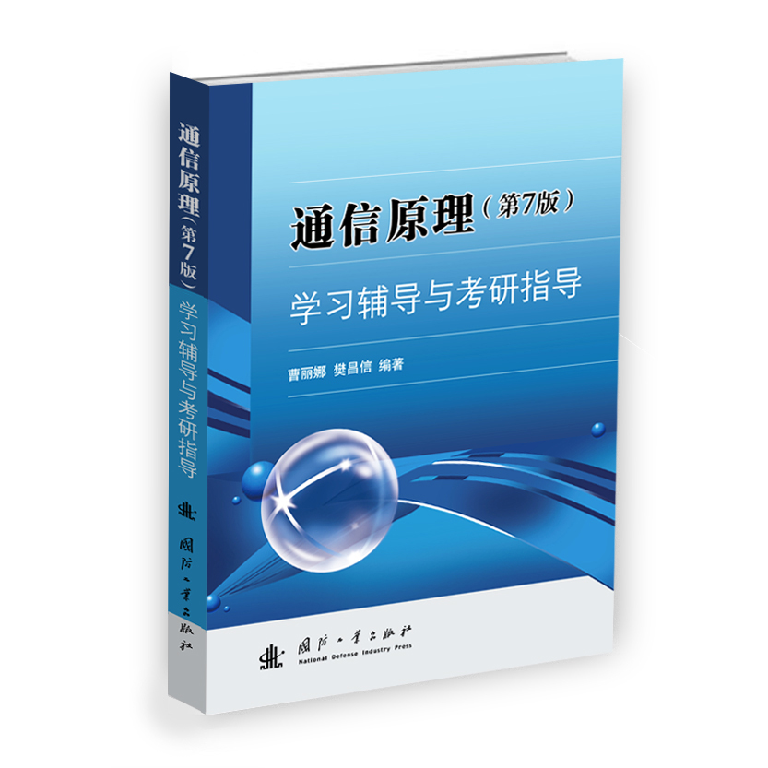
配套辅导教材：
整理知识 归纳结论
梳理关系 引导主线
剖析难点 解惑疑点
强化重点 点击考点
曹丽娜
樊昌信
编著
国防工业出版社

Slide 91
谢谢！

